Slide 1
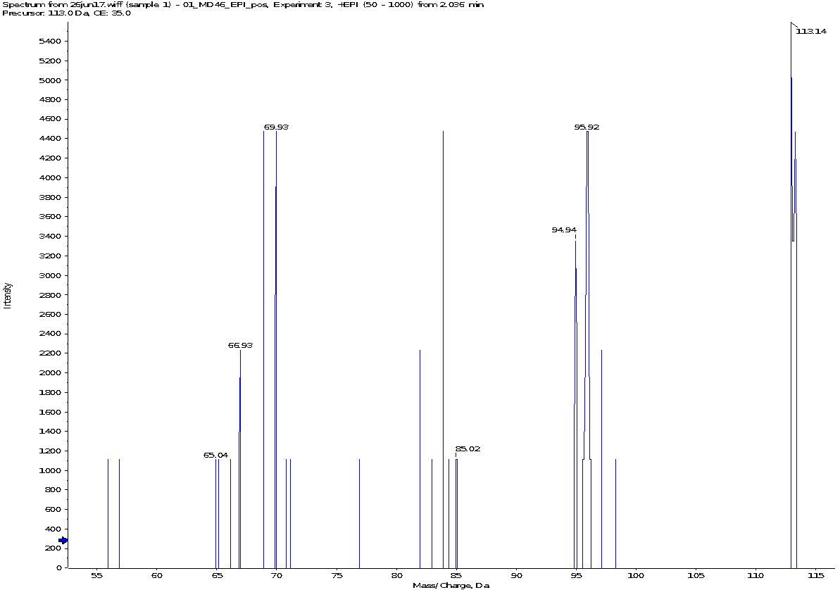
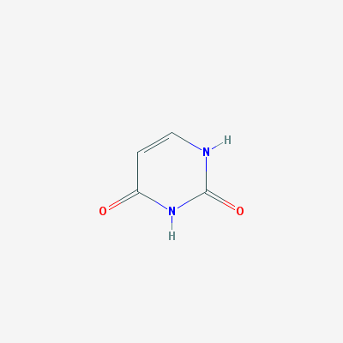
m/z for MS parent:
113.1
m/z for MS/MS:
85.0
94.9
95.9
Uracil
17
18
28

Slide 2
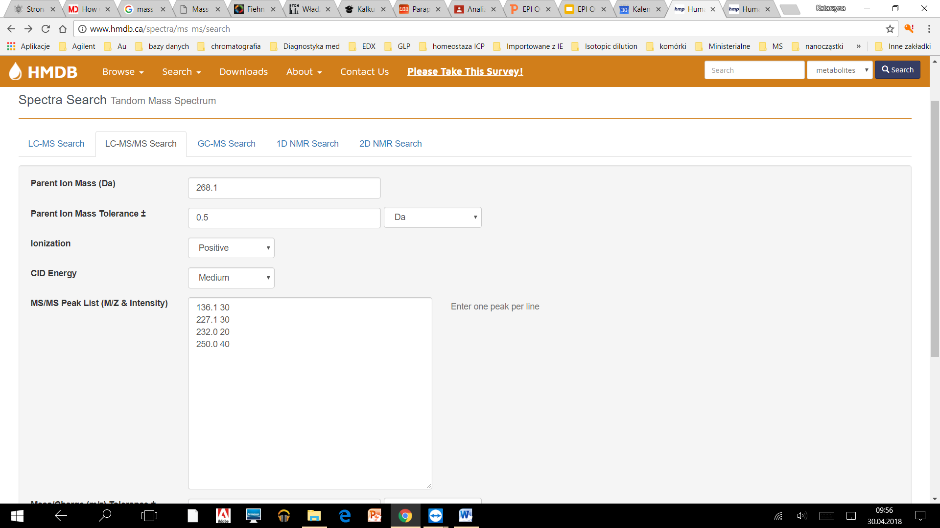
Tutaj jako trafienia - homocysteine i inosine, a powinno być adenosine
Wyszukiwarka ignoruje fakt, że parent ion to M+1, M masa cząsteczkowa
W większości przypadków tak powinno być
Jak Masa cząsteczkowa/monoizotopowa 267 to parent ion w positive ionization 268
a w negative 266. Jest parę wyjątków, ale tutaj ta zasada jest kompletnie ignorowana

Slide 3
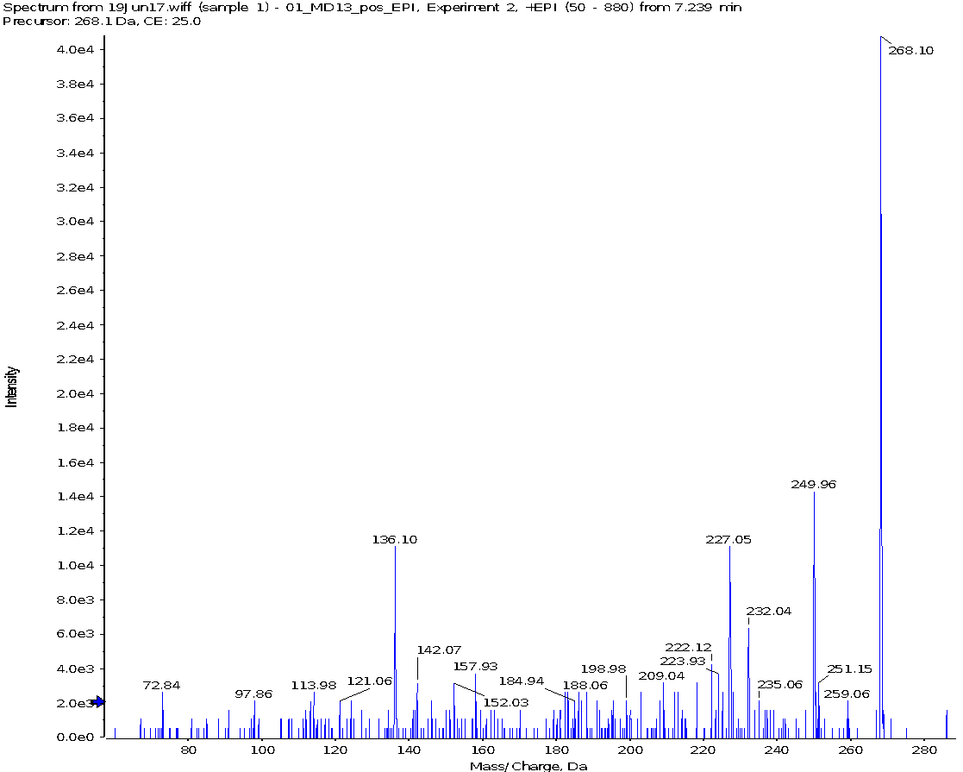
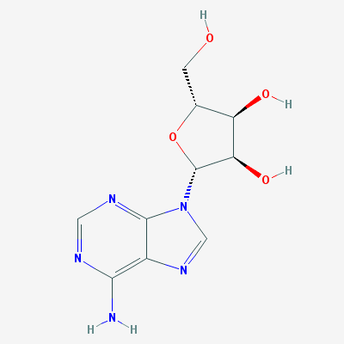
Adenosine
LC-MS, m/z:
268.1
LC-MS/MS, m/z:
136.1
227.1
232.0
250.0
18
41
18

Slide 4
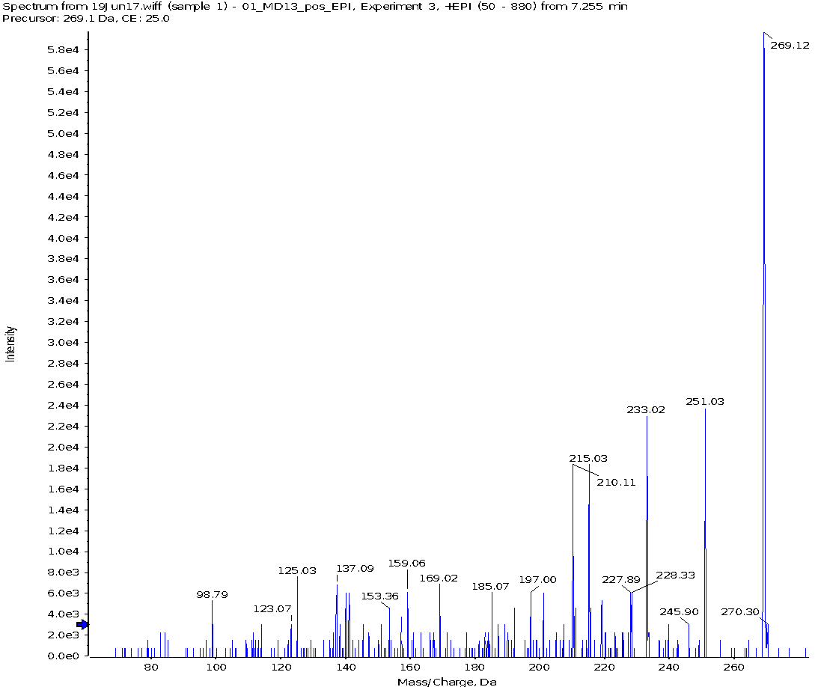
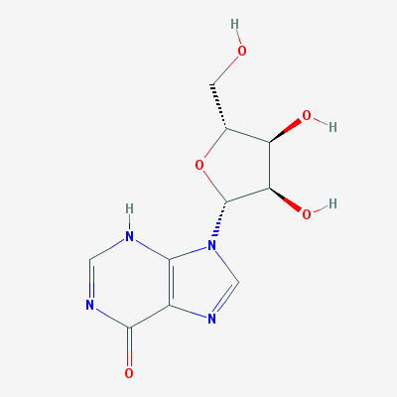
LC-MS, m/z:
269.1
LC-MS/MS, m/z:
215.0
210.1
233.0
251.0
Inosine
18
18
18

Slide 5
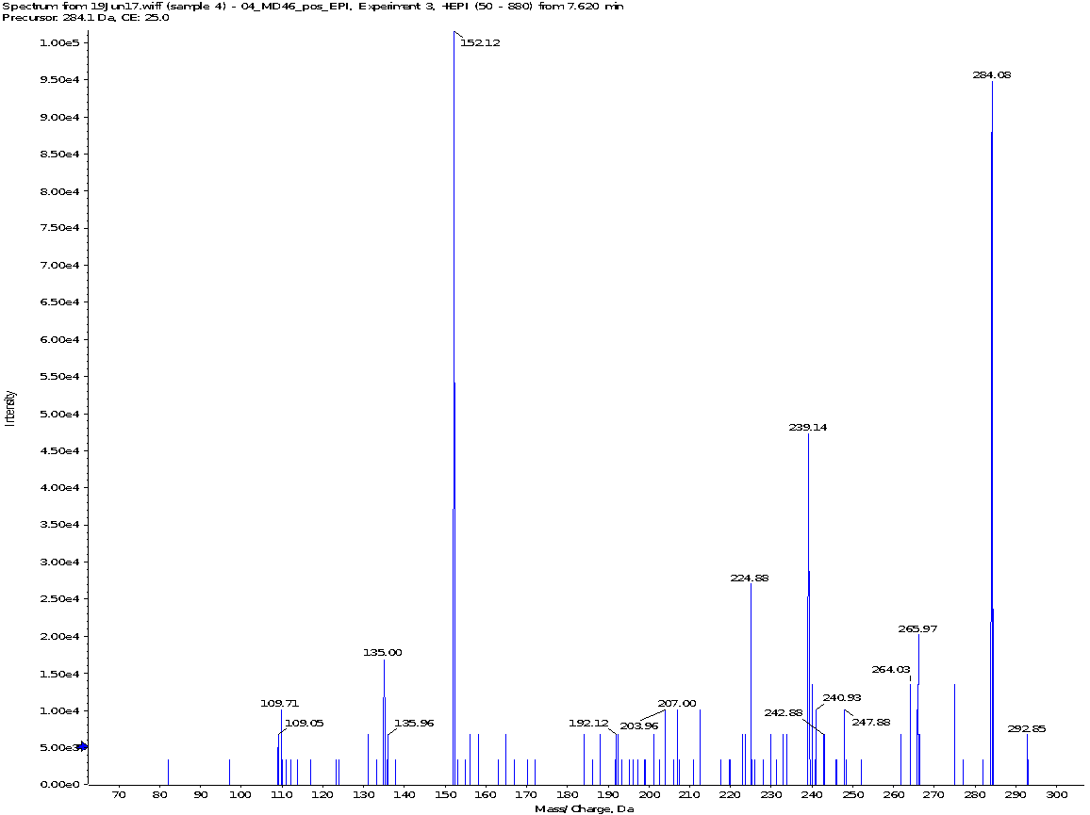
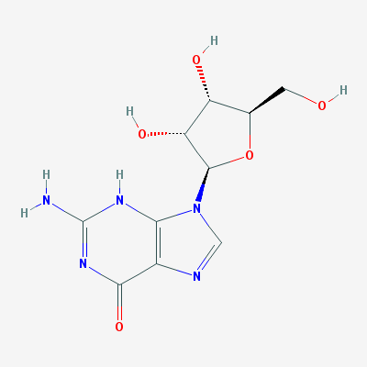
Guanosine
LC-MS, m/z:
284.1
LC-MS/MS, m/z:
152.1
224.9
239.1
266.0
45
18
27

Slide 6
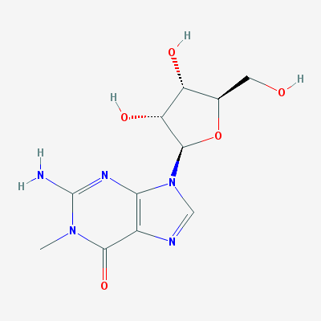
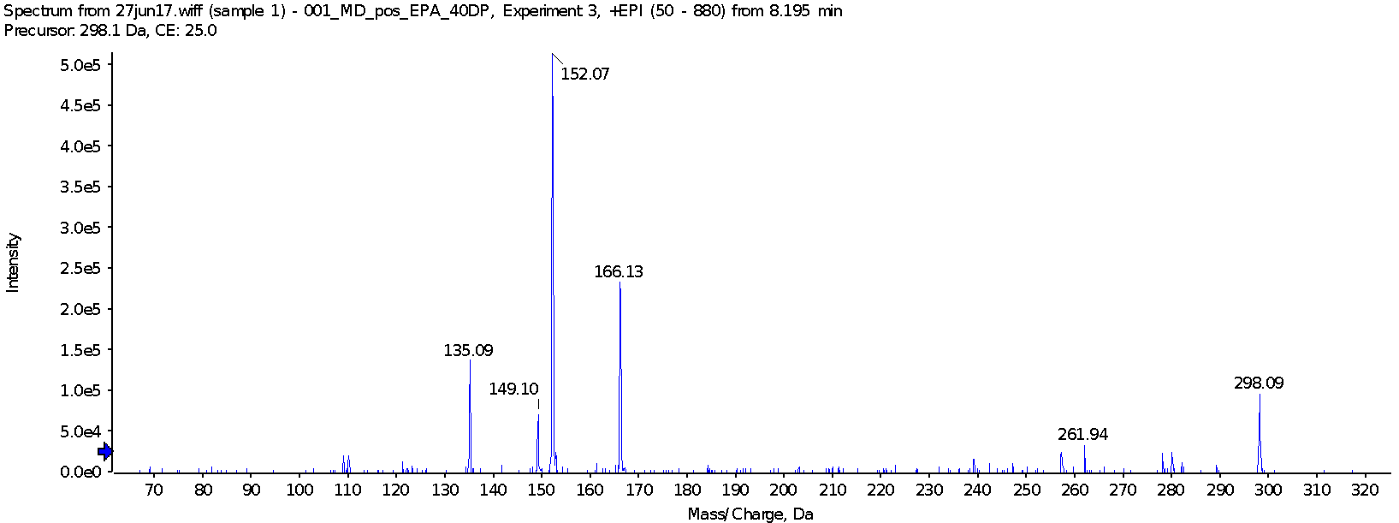
LC-MS, m/z:
298.1
LC-MS/MS, m/z:
135.1
149.1
152.1
166.1
Methylguanosine
132

Slide 7
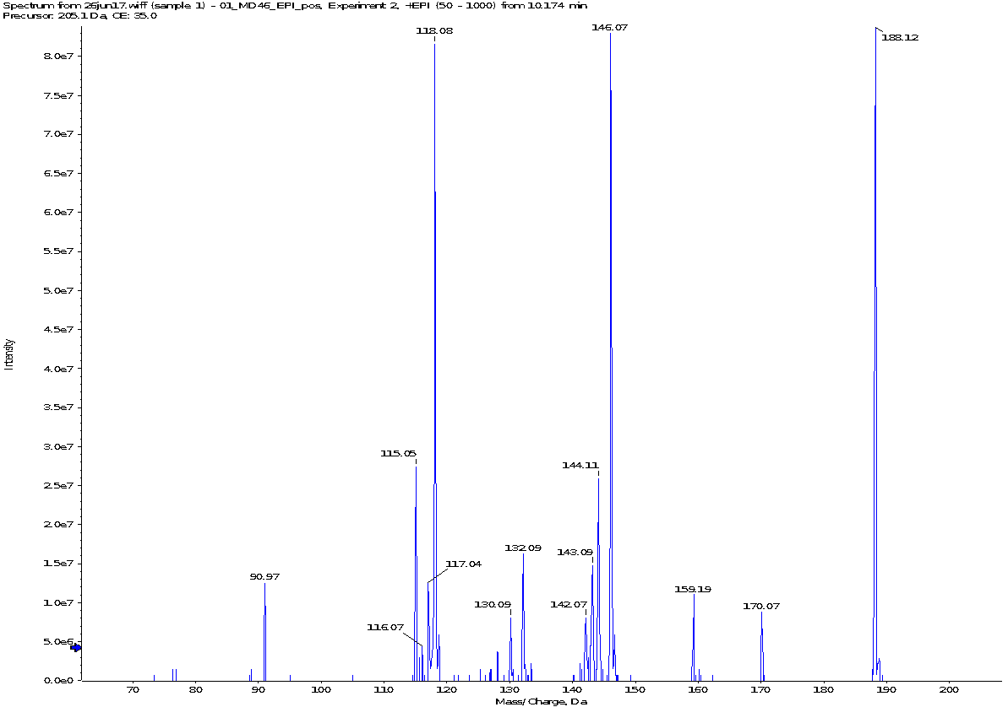
Tryptophan C12
LC-MS, m/z:
188.1
LC-MS/MS, m/z:
91.0
115.1
118.1
132.1
143.1
144.1
146.1
159.2
170.1

Slide 8
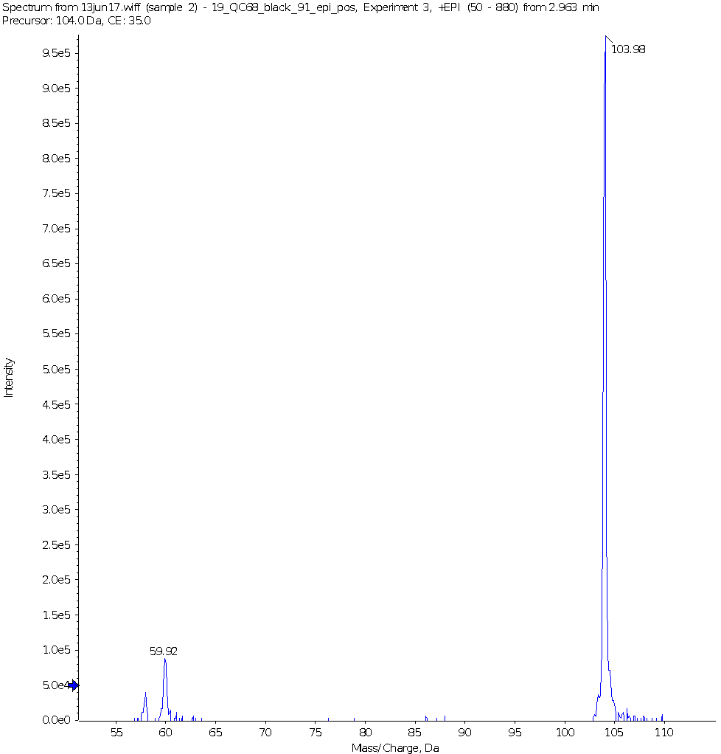
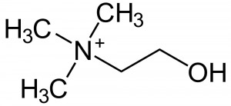
choline
LC-MS, m/z:
104.0
LC-MS/MS, m/z:
59.9
86.0
46
18

